Slide 1
Jornada-Taller sobre RESIDUOS URBANOS
“HERRAMIENTAS JURÍDICAS Y LINEAMIENTOS INSTITUCIONALES: APORTES PARA LA GESTIÓN INTEGRAL DE LOS RSU”
Mag. Adriana Norma Martínez

Slide 2
EL PLANTEO
“El “problema de la basura” constituye actualmente uno de los mayores desafíos para la gestión ambiental en todo el país
y en nuestra Provincia en particular.
En este sentido ha dejado de ser exclusivamente una cuestión ambiental, económica, urbana o técnica.
Muy por el contrario, requiere una equilibrada consideración de todas estas disciplinas y en especial al momento de traducir políticas públicas al imperativo de una ley”

Slide 3
ALCANCE
los municipios son los responsables directos
de la gestión de los residuos sólidos urbanos
su manejo integral es uno de los servicios públicos más complicados y sensibles
para los gobiernos locales
la magnitud de la problemática
requiere de la participación
de los distintos niveles de gobierno
ya que su inadecuada gestión compromete
las condiciones necesarias para asegurar
la salud pública y la protección ambiental

Slide 4
ABORDAJE DE LA GESTION INTEGRAL LOCAL DE LOS RSU
ASPECTOS JURIDICO/INSTITUCIONALES
MARCOS REGULATORIOS: Instrumentos para la gestión integral de los RSU
ESTRUCTURA INSTITUCIONAL: Organización administrativa y perfil profesional de los recursos humanos
FUENTES DE FINANCIAMIENTO: Recursos financieros disponibles para el manejo integral de los RSU
PARTICIPACIÓN CIUDADANA: Programas de información, sensibilización y educación en la materia para la participación activa de la comunidad

Slide 5
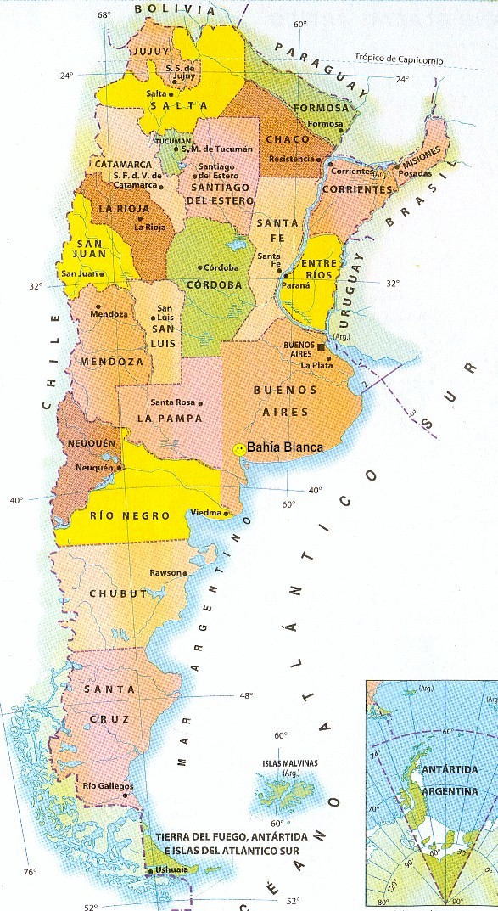
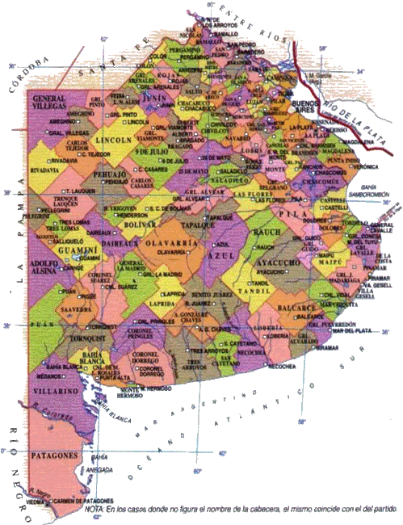
GESTION INTEGRAL DE LOS RSU
EN EL MARCO DE LA POLÍTICA AMBIENTAL: UNA CUESTIÓN COMPLEJA
MARCO JURIDICO/INSTITUCIONAL
LAS COMPETENCIAS
NACION
PROVINCIAS
CABA
MUNICIPIOS

Slide 6
GESTION INTEGRAL DE LOS RSU
EN EL MARCO DE LA POLÍTICA AMBIENTAL: UNA CUESTIÓN COMPLEJA
HERRAMIENTAS JURÍDICAS Y LINEAMIENTOS INSTITUCIONALES
LAS JURISDICCIONES Y LAS COMPETENCIAS
Y LA NECESARIA ARTICULACIÓN
federalismo de concertación
federalismo de cooperación
LOS ACTORES
coordinación
públicos
solidaridad
corresponsabilidad
privados
participación
sociedad civil
democracia participativa

Slide 7
GESTION INTEGRAL DE LOS RSU
MARCO JURIDICO/INSTITUCIONAL
NACION
CN – Art. 41
Política ambiental nacional – Marco de las políticas ambientales sectoriales
Ley 25.675- LGA
LEYES DE PRESUPUESTOS MINIMOS
Ley 25.616-Gestión de residuos domiciliarios
convenios bilaterales o multilaterales implementación
de estrategias regionales
Coordinación interjurisdiccional- ámbito federal de concertación
(COFEMA)
Autoridad nacional de aplicación -funciones
Autoridades competentes -organismo que determinen cada jurisdicciones local

Slide 8
GESTION INTEGRAL DE LOS RSU
MARCO JURIDICO/INSTITUCIONAL
PROVINCIA
enmarcado en el orden jerárquico establecido por el Art. 31 CN
CP Art. 28
Política ambiental provincial
Ley 11.723
Protección, conservación, mejoramiento
y restauración de los Recursos naturales y ambiente en general
LEYES PROVINCIALES
Art. 121 y 124 CN
Completando leyes de presupuestos mínimos
LEY 13592
Gestión Integral de RSU
Decreto Ley 9.111/78
DECRETOS DEL PEP
Decreto 1215/2010
Reglamentación de la Ley 13.592
Autoridad de aplicación
RESOLUCIONES Y DISPOSICIONES DE
LA AUTORIDAD AMBIENTAL PROVINCIAL

Slide 9
PRINCIPIOS
precaución, prevención, monitoreo y control ambiental
responsabilidad compartida: solidaridad, cooperación, congruencia y progresividad
residuos como un recurso – aprovechamiento económico
“de Responsabilidad del Causante”
minimización de la generación, reducción del volumen
valorización RSU
promoción del desarrollo sustentable
compensación a las Jurisdicciones receptoras de PAP
participación social
GIRSU: servicio de carácter esencial para la comunidad,
Completando leyes de presupuestos mínimos
LEY 13592
Gestión Integral de RSU
regionalización de gestión de residuos
creación de regiones
consorcios intermunicipales de gestión de residuos
Autoridad Ambiental Provincial
Implementación de acciones de gobierno
programas de escala e incidencia regional
Asesoramiento para implementación
asistencia técnica, legal y financiera
Gestionar fuentes de financiamiento destinadas a los Municipios
Estudiar e implementar en concordancia con los Municipios planes de incentivos

Slide 10
GESTION INTEGRAL DE LOS RSU
MARCO JURIDICO/INSTITUCIONAL
MUNICIPIOS
las competencias municipales
enmarcado por la Constitución Provincial
y la legislación provincial
Decreto Ley 6769/1958 - Ley Orgánica de las Municipalidades
Ley 11.723
Art. 66/67
Decreto Ley 9.111/78
PROGRAMA DE GIRSU
LEY 13592
Gestión Integral de RSU
funciones de inspección y vigilancia del cumplimiento de la ley y reglamento
Preparación de informes estadísticos
ESTRUCTURA INSTITUCIONAL
DE LOS GOBIERNOS MUNICIPALES
conformación de estructura institucional necesaria para la ejecución de los planes o programas de GIRSU

Slide 11
GESTION INTEGRAL DE LOS RSU
MARCO JURIDICO/INSTITUCIONAL
MUNICIPIOS
MARCOS REGULATORIOS: Instrumentos para la gestión integral de los RSU
ORDENANZAS MUNICIPALES
las actualizaciones y adecuaciones del
marco jurídico a la visión de la GIRSU
ESTRUCTURA INSTITUCIONAL:
Organización administrativa
perfil profesional de los recursos humanos
DECRETOS DEL PEM
necesaria la coordinación transversal para generar sinergias, evitar traslapes en funciones
y responsabilidades, disminuir costos en la implementación de programas o acciones.
RESOLUCIONES Y DISPOSICIONES DE ORGANOS INFERIORES
la prestación de servicios públicos de calidad
se encuentra relacionada estrechamente
con la capacidad del personal

Slide 12
MARCOS REGULATORIOS
ESTRUCTURA INSTITUCIONAL
FUENTES DE FINANCIAMIENTO
PARTICIPACIÓN CIUDADANA
LA CONCLUSION
LOS LINEAMIENTOS DE LA POLITICA DE GIRSU SON CLAROS
LOS MARCOS REGULATORIOS NACIONAL Y PROVINCIAL APORTAN LAS HERRAMIENTAS NECESARIAS PARA LA GIRSU LOCAL
EXISTEN PROGRAMAS INSTITUCIONALES QUE ATIENDEN A LOS FACTORES FUNDAMENTALES PARA LA GIRSU LOCAL
QUEDA CAMINO POR RECORRER…….
La complejidad de la cuestión requiere de participación, involucramiento y compromiso
GEDEA
PROGRAMA DE PROYECTOS INTEGRADOS
DESARROLLO LOCAL SOSTENIBLE

Slide 13
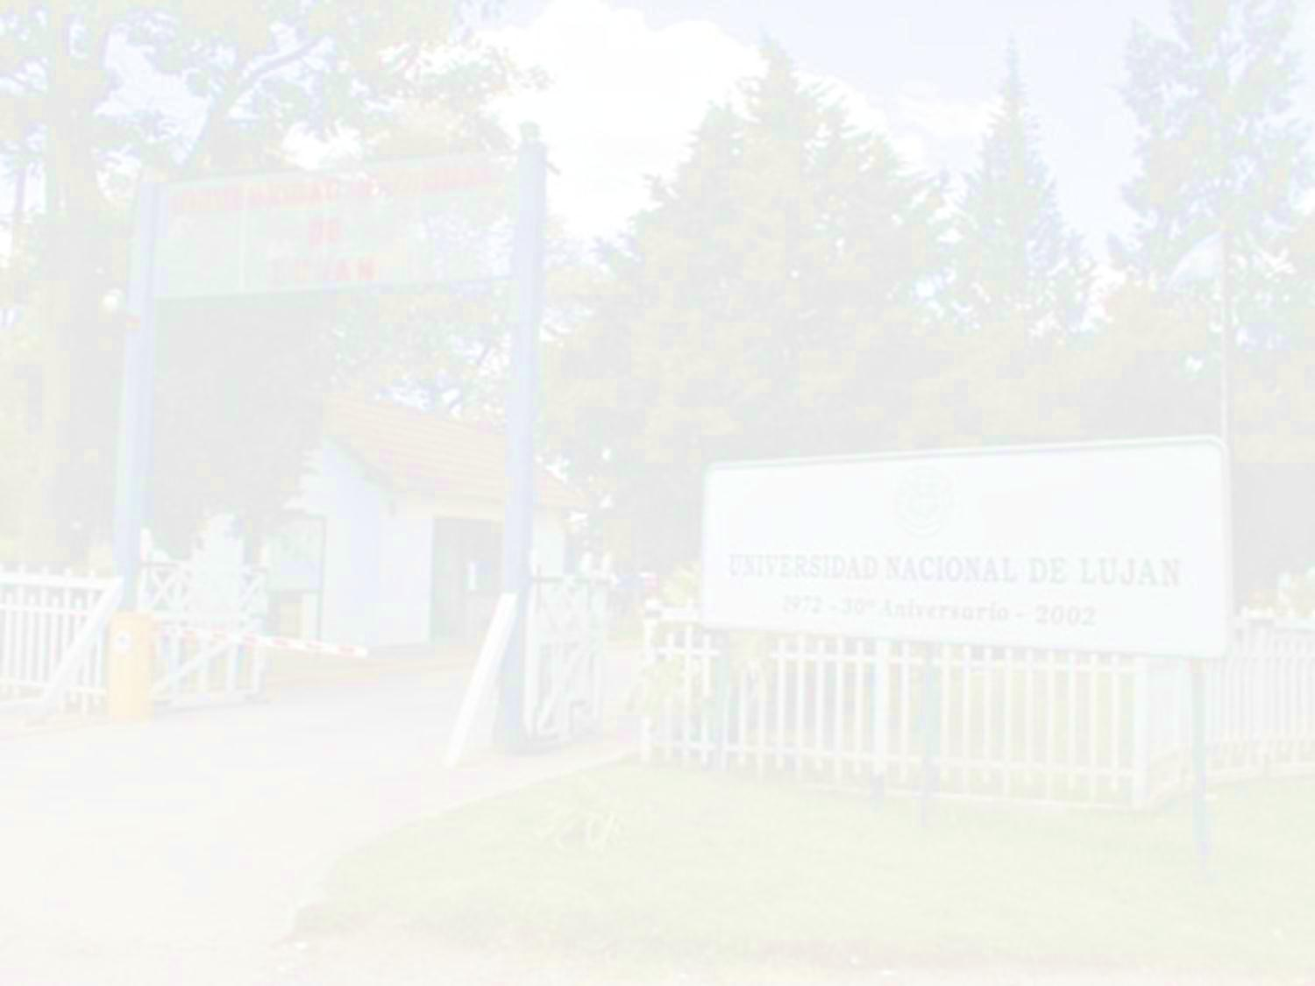
MUCHAS GRACIAS
Mag. Adriana Norma Martínez

